Slide 1


Predict Customer Personality to boost marketing campaign by using Machine Learning
Rezki Trianto
Data Scientist
Unicorn Tech Company
{

Slide 2
Disclaimer
Dokumen ini hanya dokumen pembanding untuk membantu kamu memahami bagaimana pengerjaan yang baik dan benar. Tidak untuk diduplikasi dan disebarluaskan. Apabila kamu hanya mengikuti dan menduplikasi dokumen ini, itu tidak akan menunjukkan kualitas kamu yang sebenarnya.
Dilarang untuk menduplikasi atau menyebarluaskan dokumen ini.
Bersedia untuk menjalani proses hukum yang berlaku apabila terjadi pelanggaran terhadap poin nomor dua (2) dari dokumen ini sesuai dengan peraturan Undang-Undang Nomor 28 Tahun 2004 tentang Hak Cipta.

Slide 3
Overview
“Memahami bagaimana profil dan perilaku customer dalam melakukan transaksi sangat penting untuk mengatur strategi penjualan produk dari sebuah perusahaan. Dengan itu kita dapat memberikan treatment yang tepat berdasarkan masing-masing permasalahan yang dihadapi customer sehingga memberikan pengalaman yang lebih baik kedepannya. Hal ini akan berpengaruh kepada peningkatan kepuasan bertransaksi dan dapat meningkatkan performa penjualan kedepannya. Untuk melakukan analisis ini, kita dapat mengelompokkan customer kedalam beberapa kelompok dengan melakukan pendekatan clustering. Mini project ini akan membantu teman-teman untuk mempelajari hal tersebut lebih lanjut.”

Slide 4
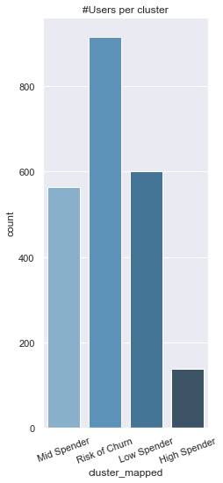
Customer personality analysis for marketing retargeting: Cluster Analysis
1. Low Spender:
- Kelompok ini didominasi oleh older_adults (>55 tahun) dan middle_aged_adults (36-55 tahun), yang dominan telah menikah dan mempunyai 1 anak
- Kelompok ini mengunjungi website cukup sering, kedua tersering setelah Cluster 1, dengan median sebanyak 5 kali dalam sebulan, walaupun demikian, kelompok ini cukup sering mencari promo yang masing-masing orangnya membeli promo 2 kali dalam sebulan (median)
- Namun, kelompok ini mempunyai total pendapatan dan pengeluaran terkecil kedua dibandingkan Kelompok lainnya, yang masing-masing sebesar IDR 57 Juta untuk total pendapatan setahun, dan IDR 506K untuk pengeluaran dalam setahun
2. Risk of Churn:
- Kelompok ini adalah kelompok dengan jumlah user terbesar sebanyak 900 orang yang di dominasi oleh middle_aged_adults (36-55 tahun), yang dominan telah menikah dan mempunyai 1 anak.
- Dari segi pendapatan dan pengeluaran, kelompok ini mempunyai pendapatan dan pengeluaran paling kecil di setiap bulannya, yang masing-masing sebesar IDR 33.4 Juta untuk total pendapatan setahun, dan IDR 57K untuk pengeluaran dalam setahun
- Walaupun demikian, kelompok ini adalah kelompok yang paling sering mengunjungi web dengan median total kunjungan 7 kali dalam sebulan, walaupun demikian, mereka masih jarang untuk bertransaksi dan bahkan menggunakan promo pada transaksinya
- Secara campaign juga tidak banyak yang merespon dibandingkan dengan Kelompok lainnya. Mereka datang secara organic
3. Mid Spender:
- Kelompok ini didominasi oleh older_adults (>55 tahun) dan middle_aged_adults (36-55 tahun), yang dominan telah menikah dan mempunyai 0-1 anak
- elompok ini mempunyai total pendapatan dan pengeluaran terbesar kedua dibandingkan Kelompok lainnya, yang masing-masing sebesar IDR 68 Juta untuk total pendapatan setahun, dan IDR 1.1 Juta untuk pengeluaran dalam setahun
- Walaupun cukup jarang untuk visit web, Kelompok ini adalah kelompok yang paling sering merespon campaign kita dan yang paling sering menggunakan promo dalam sebulannya dengan rata-rata penggunaan promo sebanyak 3 kali dalam sebulan
4. High Spender:
- Kelompok ini adalah kelompok dengan jumlah user terkecil sebanyak 137 orang yang di dominasi oleh older_adults (>55 tahun) dan middle_aged_adults (36-55 tahun), yang dominan telah belum/tidak menikah dan belum mempunyai anak
- Dari segi pendapatan dan pengeluaran, kelompok ini mempunyai pendapatan dan pengeluaran paling besar di setiap bulannya, yang masing-masing sebesar IDR 80 Juta untuk total pendapatan setahun, dan IDR 1.2 Juta untuk pengeluaran dalam setahun
- Cluster ini cukup banyak yang merupakan non-organic dengan merespon campaign, namun memiliki jumlah penggunaan promo yang paling sedikit dibandingkan dengan yang lainnya.
- Kelompok ini adalah kelompok yang mempunyai conversion rate terbesar untuk membeli produk kita, dan kita jangan sampai kehilangan mereka.
Untuk selengkapnya, dapat melihat jupyter notebook disini

Slide 5
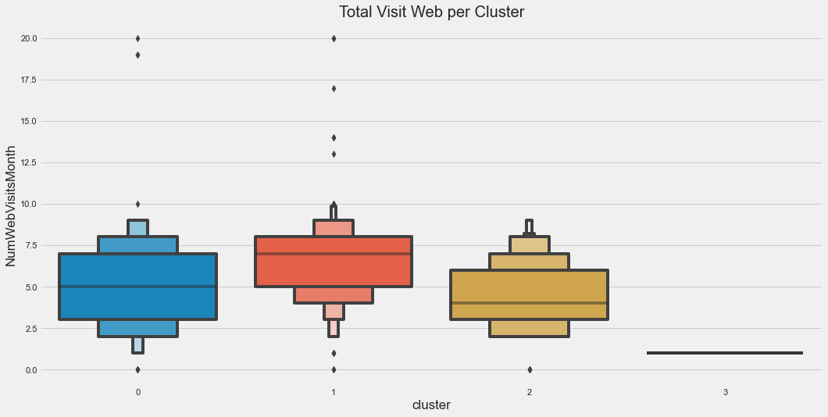
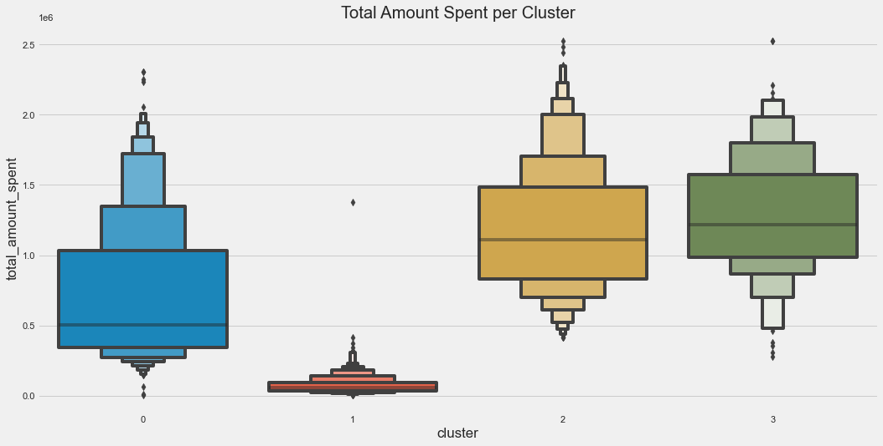
Customer personality analysis for marketing retargeting: Cluster Analysis
1. Low Spender:
- Kelompok ini didominasi oleh older_adults (>55 tahun) dan middle_aged_adults (36-55 tahun), yang dominan telah menikah dan mempunyai 1 anak
- Kelompok ini mengunjungi website cukup sering, kedua tersering setelah Risk of Churn, dengan median sebanyak 5 kali dalam sebulan, walaupun demikian, kelompok ini cukup sering mencari promo yang masing-masing orangnya membeli promo 2 kali dalam sebulan (median)
- Namun, kelompok ini mempunyai total pendapatan dan pengeluaran terkecil kedua dibandingkan Kelompok lainnya, yang masing-masing sebesar IDR 57 Juta untuk total pendapatan setahun, dan IDR 506K untuk pengeluaran dalam setahun
2. Risk of Churn:
- Kelompok ini adalah kelompok dengan jumlah user terbesar sebanyak 900 orang yang di dominasi oleh middle_aged_adults (36-55 tahun), yang dominan telah menikah dan mempunyai 1 anak.
- Dari segi pendapatan dan pengeluaran, kelompok ini mempunyai pendapatan dan pengeluaran paling kecil di setiap bulannya, yang masing-masing sebesar IDR 33.4 Juta untuk total pendapatan setahun, dan IDR 57K untuk pengeluaran dalam setahun
- Walaupun demikian, kelompok ini adalah kelompok yang paling sering mengunjungi web dengan median total kunjungan 7 kali dalam sebulan, walaupun demikian, mereka masih jarang untuk bertransaksi dan bahkan menggunakan promo pada transaksinya
- Secara campaign juga tidak banyak yang merespon dibandingkan dengan Kelompok lainnya. Mereka datang secara organic
Untuk selengkapnya, dapat melihat jupyter notebook disini

Slide 6
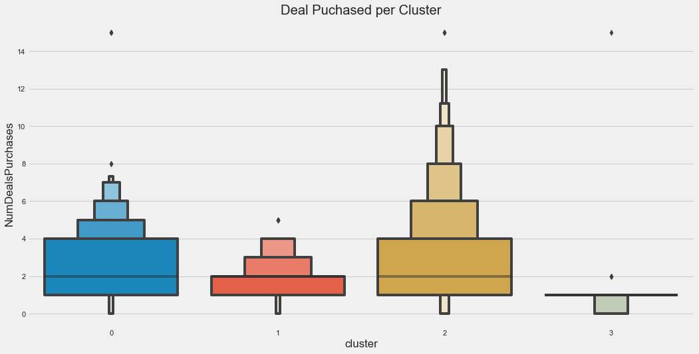
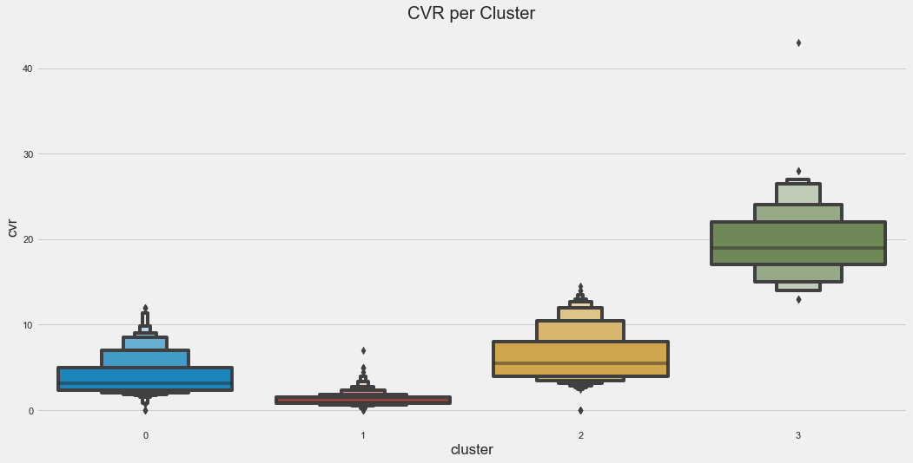
Customer personality analysis for marketing retargeting: Cluster Analysis
3. Mid Spender:
Kelompok ini didominasi oleh older_adults (>55 tahun) dan middle_aged_adults (36-55 tahun), yang dominan telah menikah dan mempunyai 0-1 anak
Kelompok ini mempunyai total pendapatan dan pengeluaran terbesar kedua dibandingkan Kelompok lainnya, yang masing-masing sebesar IDR 68 Juta untuk total pendapatan setahun, dan IDR 1.1 Juta untuk pengeluaran dalam setahun
Walaupun cukup jarang untuk visit web, Kelompok ini adalah kelompok yang paling sering merespon campaign kita dan yang paling sering menggunakan promo dalam sebulannya dengan rata-rata penggunaan promo sebanyak 3 kali dalam sebulan
4. High Spender:
Kelompok ini adalah kelompok dengan jumlah user terkecil sebanyak 137 orang yang di dominasi oleh older_adults (>55 tahun) dan middle_aged_adults (36-55 tahun), yang dominan telah belum/tidak menikah dan belum mempunyai anak
Dari segi pendapatan dan pengeluaran, kelompok ini mempunyai pendapatan dan pengeluaran paling besar di setiap bulannya, yang masing-masing sebesar IDR 80 Juta untuk total pendapatan setahun, dan IDR 1.2 Juta untuk pengeluaran dalam setahun
Cluster ini cukup banyak yang merupakan non-organic dengan merespon campaign, namun memiliki jumlah penggunaan promo yang paling sedikit dibandingkan dengan yang lainnya.
Kelompok ini adalah kelompok yang mempunyai conversion rate terbesar untuk membeli produk kita, dan kita jangan sampai kehilangan mereka.
Untuk selengkapnya, dapat melihat jupyter notebook disini

Slide 7
Customer personality analysis for marketing retargeting:
Recommendation & Potential Impact
Recommendation
Tetap monitor transaksi dan retensi dari kelompok High Spender, Fokus untuk tingkatkan service agar kelompok kelompok ini tidak churn
Untuk kelompok Mid Spender dapat dilakukan analisis lebih lanjut bagaimana agar meningkatkan transaksinya dengan memberikan rekomendasi yang lebih personal, serta analisis lebih dalam bagaimana untuk optimasi promo pada segmen ini dan tetap berbelanja di platform kita
Untuk kelompok Low Spender dan Risk to Churn, juga dapat dilakukan analisis lebih lanjut bagaimana meningkatkan rasio konversi visit to transaction, Mereka mempunyai jumlah visit yang cukup tinggi tapi tidak melakukan transaksi. Hal ini dapat disebabkan oleh produk ataupun harga yang tidak cocok.
Potential Impact
Jika kita fokus untuk terus monitor kelompok High Spender, kita akan tetap mendapatkan potensial GMV sebesar IDR 176 Juta, sedangkan untuk kelompok Mid Spender sebesar IDR 66 Juta
Jika kita dapat optimasi promo yang di spend untuk Mid Spender (dengan asumsi reduksi 50%)m kita dapat melakukan reduksi cost sebesar IDR 50 Juta
Untuk selengkapnya, dapat melihat jupyter notebook disini

Slide 8


Your Logo
Terima Kasih!

